Slide 1
«Вопросы использования программного обеспечения единой системы мониторинга антикоррупционной работы (АИС «Мониторинг)

Slide 2
АИС «Мониторинг»
Единая система мониторинга антикоррупционной работы - АИС «Мониторинг»
Основание для разработки:
подпункт «б» пункта 18 Национального плана противодействия коррупции на 2014-2015 годы

Slide 3
АИС «Мониторинг»
Основная задача:
сбор и обработка статистических данных по формам мониторинга хода реализации мероприятий по противодействию коррупции
Информацию представляют:
федеральные государственные органы, органы государственной власти субъектов Российской Федерации, органы местного самоуправления, госкорпорации и фонды, иные органы власти и организации

Slide 4
АИС «Мониторинг»
Верхний уровень
Управление Президента РФ по вопросам противодействия коррупции
Аппараты полномочных представителей Президента РФ в федеральных округах
Субъект Российской Федерации
Субъект Российской Федерации
Минтруд России
Министерство 1
Министерство N
Министерство 1
Министерство M
Органы государственной власти субъекта РФ
Органы местного самоуправления
…
Промежуточный уровень
ФОИВ, руководство деятельностью которых осуществляет Президент РФ
…
…
Первичный уровень
ФОИВ, руководство деятельностью которых осуществляет Правительство РФ, госфонды и госкорпорации

Slide 5
АИС «Мониторинг»
<имя файла>. RPTM
файл, содержащий данные формы мониторинга
НЕ ИЗМЕНЯЙТЕ НИ ИМЯ НИ РАСШИРЕНИЕ ФАЙЛОВ
<имя файла>. MTIC
файл, содержащий квитанцию о результатах приема/передачи информации

Slide 6
АИС «Мониторинг»
Контактные данные
по организационным и техническим вопросам: тел: 8(495)606-20-09 эл. почта: obukhov_av.gov.ru;
по техническим вопросам: тел: 8(495)606-31-50

Slide 7
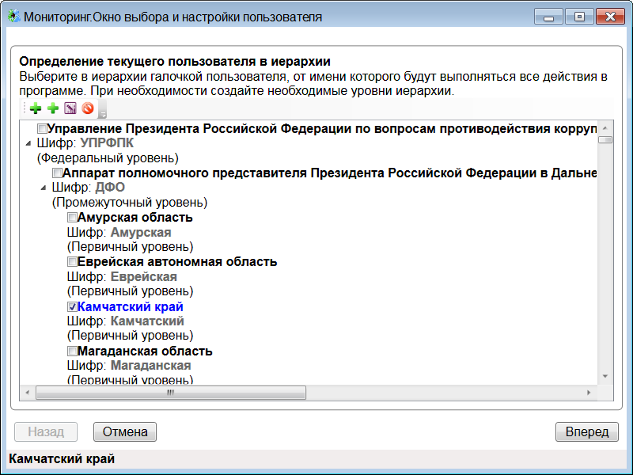
АИС «Мониторинг»
Обратите внимание на правильный выбор органа в иерархии системы
Обязательно должна быть проставлена «галочка»

Slide 8
АИС «Мониторинг»
Далее необходимо указать на наличие территориальных органов:
для ФОИВ отметка проставляется при наличии территориальных органов

Slide 9
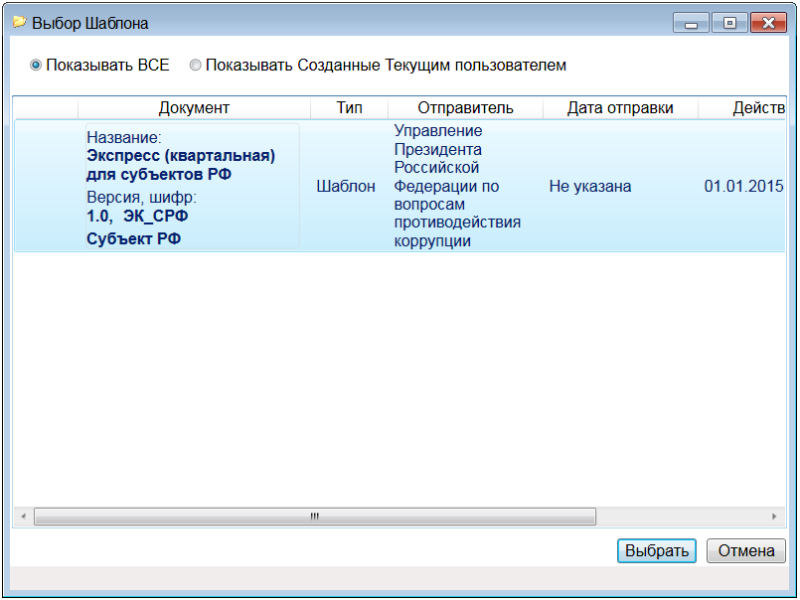
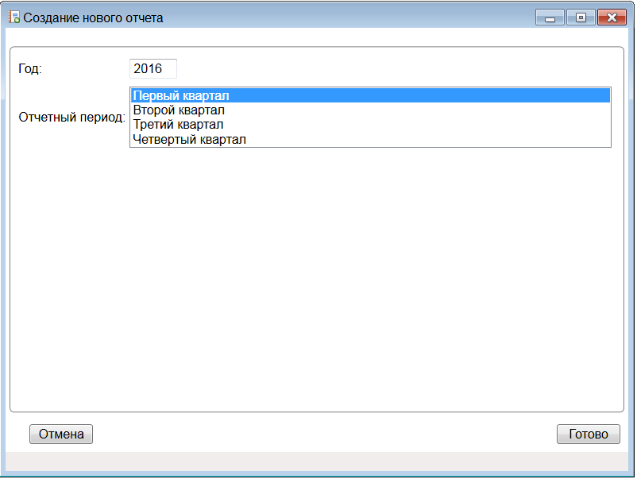
АИС «Мониторинг»
Создание нового отчета:
1.
2.
3.

Slide 10
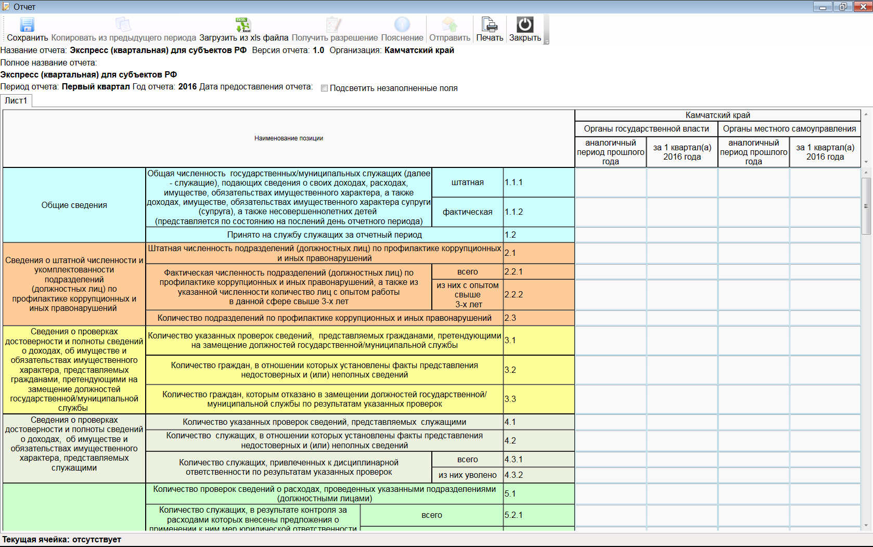
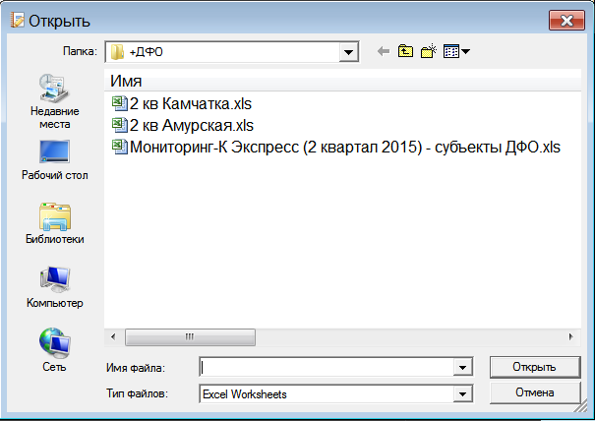
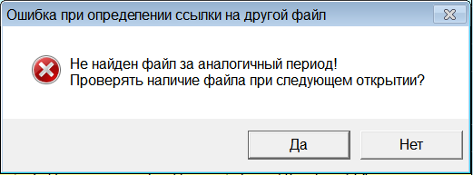
АИС «Мониторинг»
Ввод данных в отчет:
4.

Slide 11
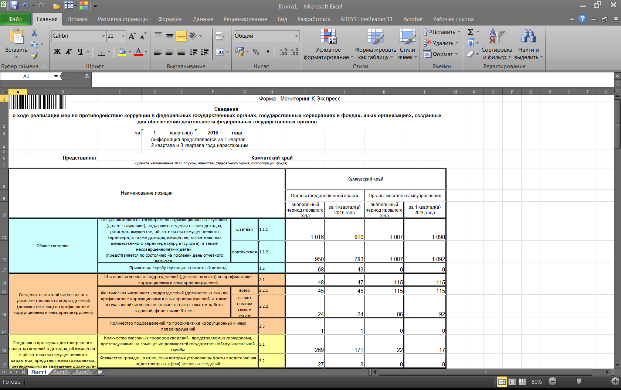
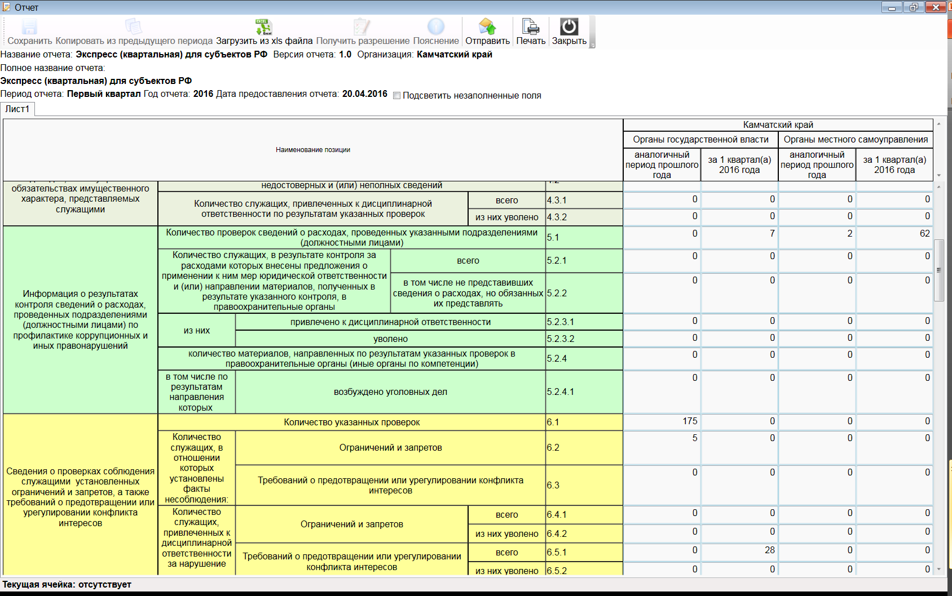
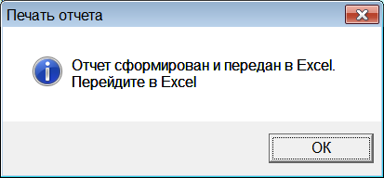
АИС «Мониторинг»
Отправка отчета:
5.

Slide 12
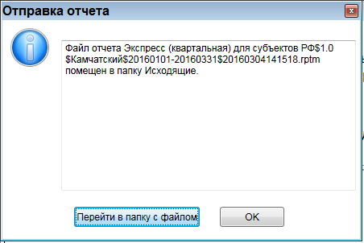
АИС «Мониторинг»
Отправка отчета:
6.

Slide 13
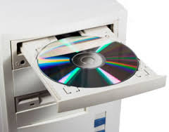
АИС «Мониторинг»
Отправка отчета:
7.

Slide 14
АИС «Мониторинг»
Прием квитанций:
8.

Slide 15
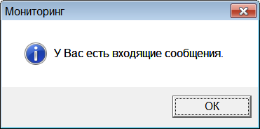
АИС «Мониторинг»
Прием квитанций:
9.

Slide 16
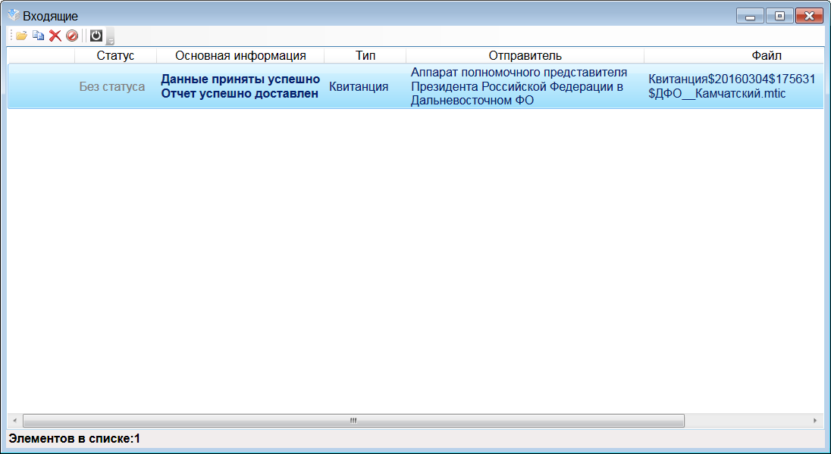
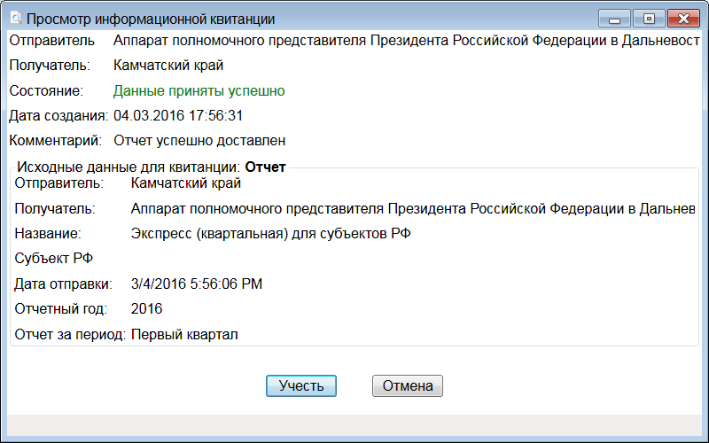
АИС «Мониторинг»
Прием квитанций:
10.
Дважды «кликнуть» левой кнопкой мышки

Slide 17
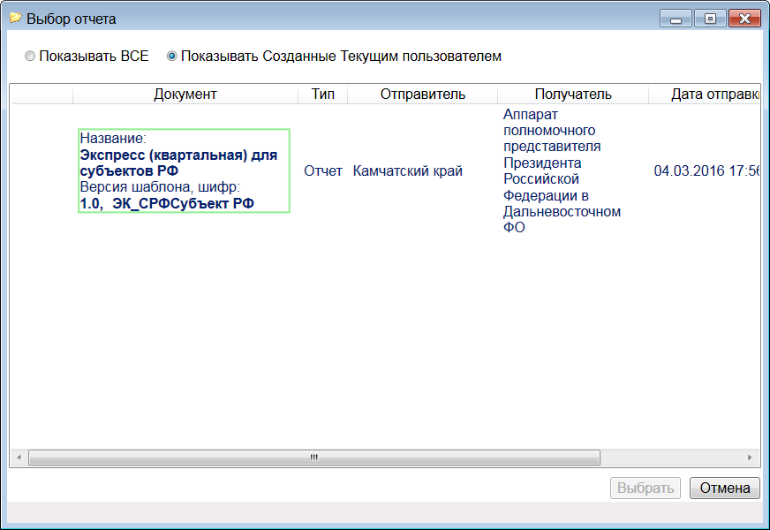
АИС «Мониторинг»
Прием квитанций:
11.

Slide 18
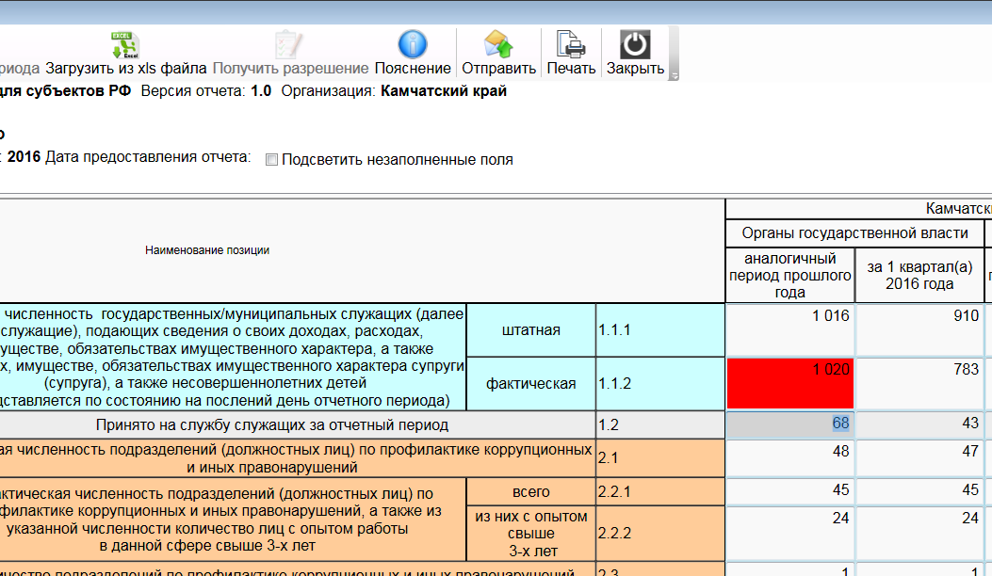
АИС «Мониторинг»
Обработка сообщений об ошибках:
1.

Slide 19
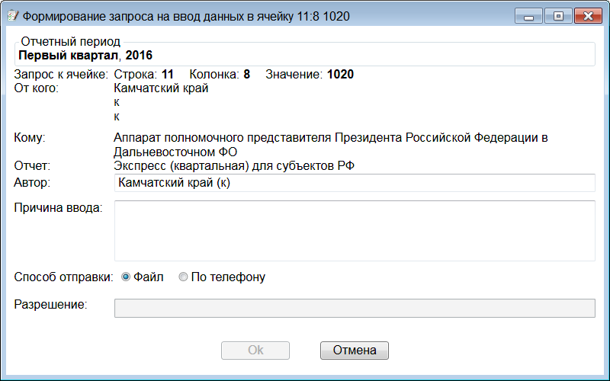
АИС «Мониторинг»
Обработка сообщений об ошибках:
2.
12345678
12345678

Slide 20
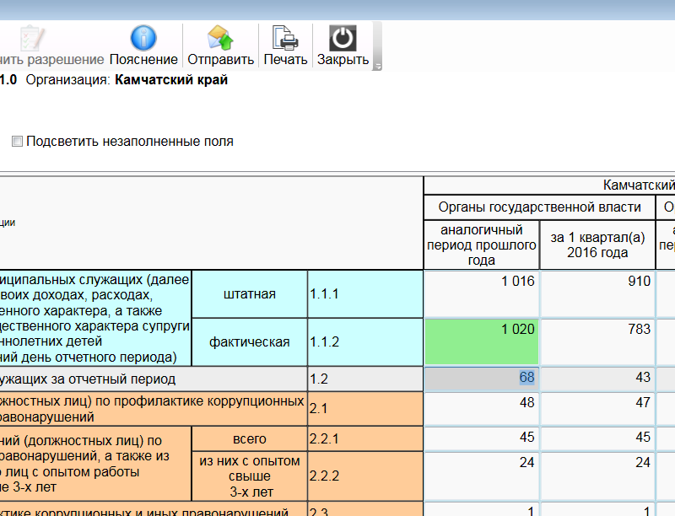
АИС «Мониторинг»
Обработка сообщений об ошибках:
3.

Slide 21
АИС «Мониторинг»
Пояснения:
1.

Slide 22
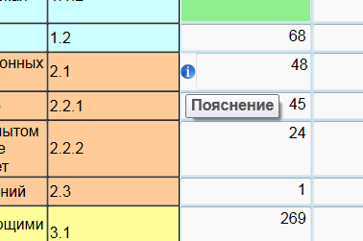
АИС «Мониторинг»
Пояснения:
2.

Slide 23
АИС «Мониторинг»
Будем признательны за представление предложений по совершенствованию системы и форм отчетности.
Предложения можно представлять по тел: 8(495)606-20-09 эл. почта: obukhov_av.gov.ru
Спасибо за внимание!

